Slide 1
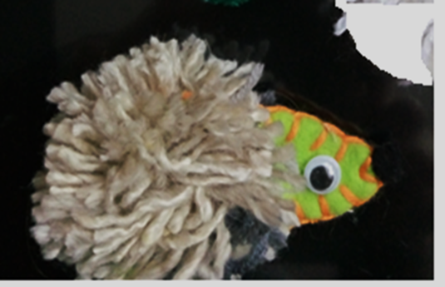
Майстер-клас :
Технологія виготовлення брелоку їжачка
5-6 клас
Основна техніка : робота з фетром.
додаткова: ручні шви,оздоблення помпонами.

Slide 2
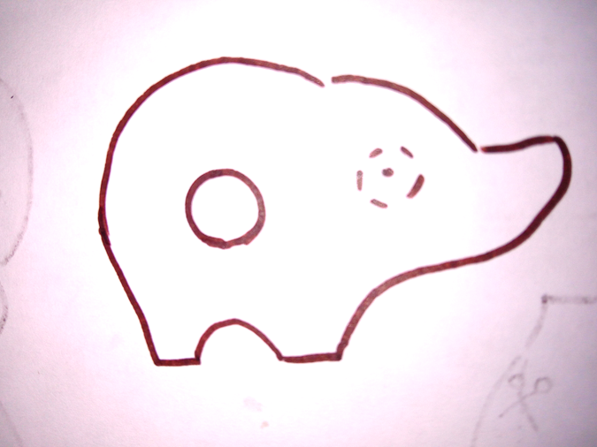
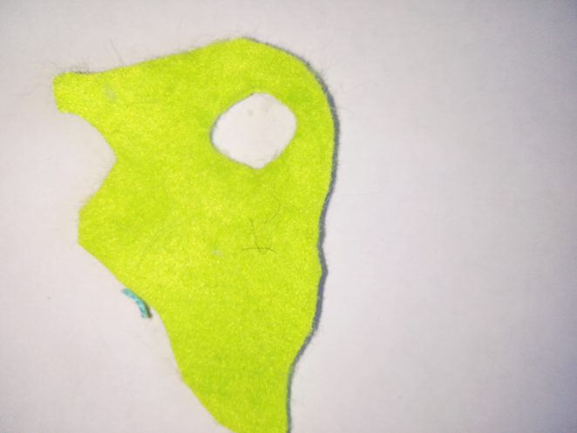
Виготовлення шаблону та розкрій виробу.
Діаметр внутрішнього кола- 1см, зовнішнього -2,5 см.
Вирізати з фетру 2 деталі основи без припусків на шви.

Slide 3
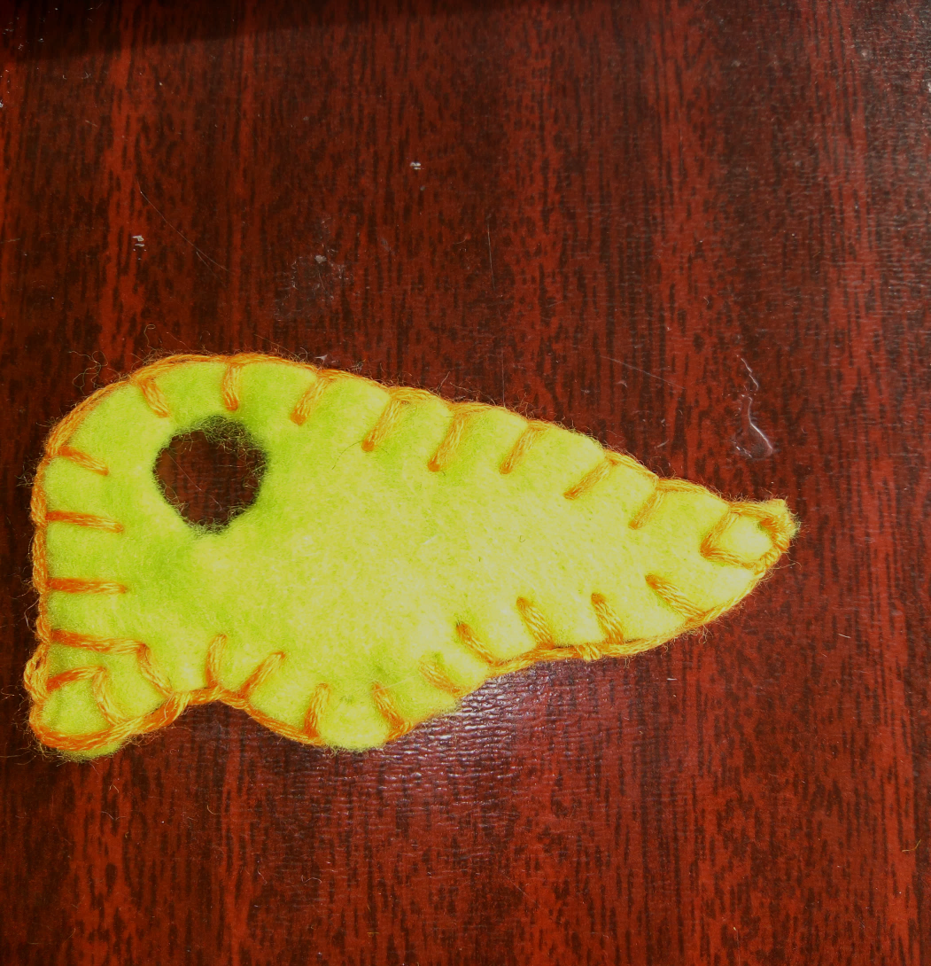
Основу обшити петельним швом.

Slide 4
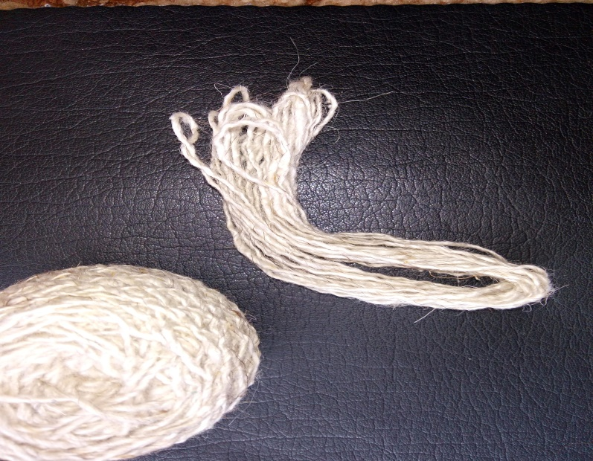
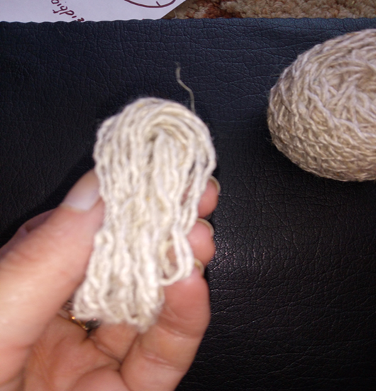
Виготовлення помпона.
Намотати нитки довжини 6 см, в складеному вигляді -3 см.
Чим більше ниток, тим пишніший помпон.

Slide 5

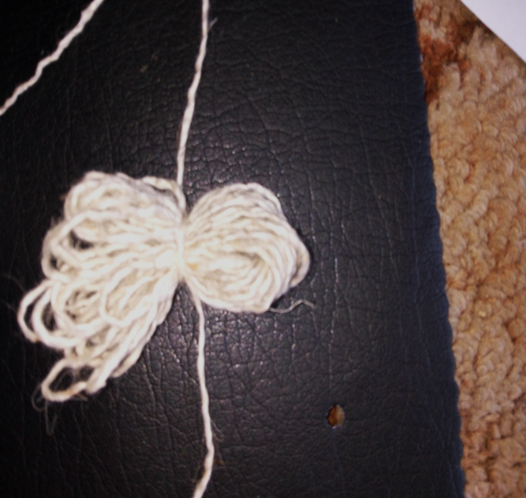
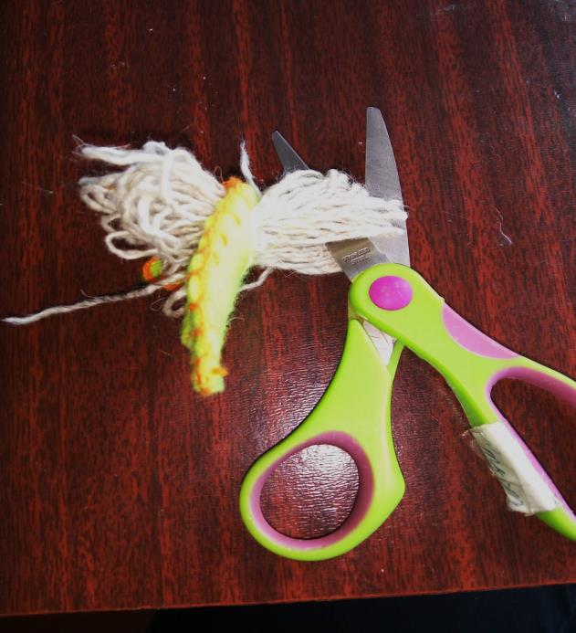
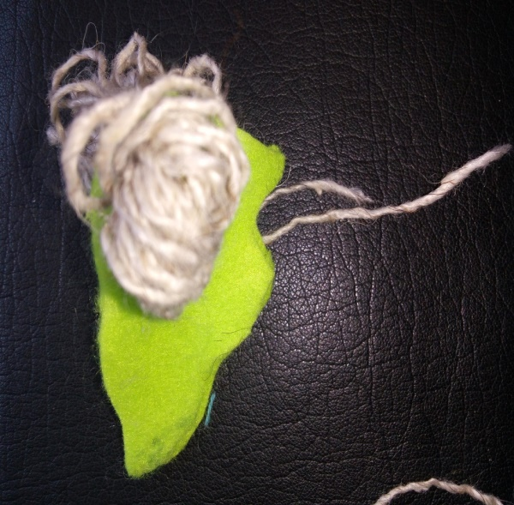
Підготовлені нитки пронизати через внутрішнє коло та розрізати боки

Slide 6
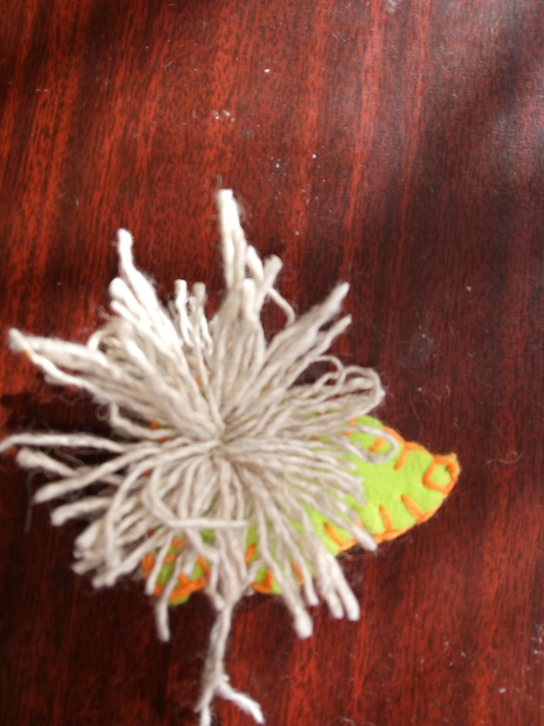
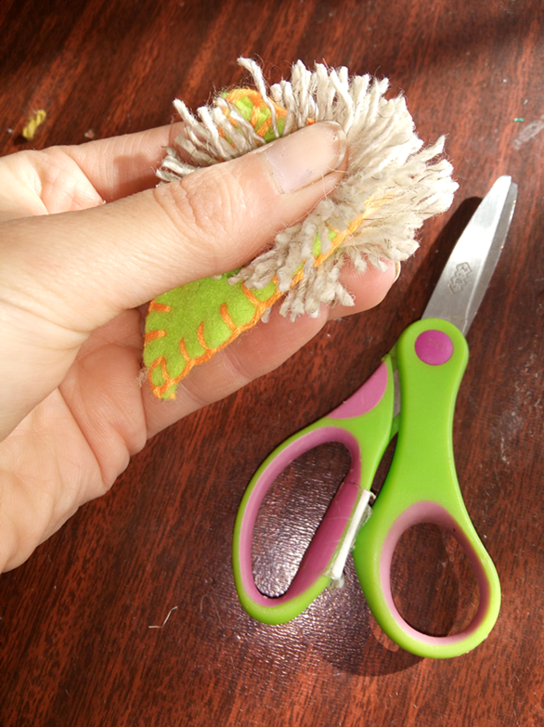
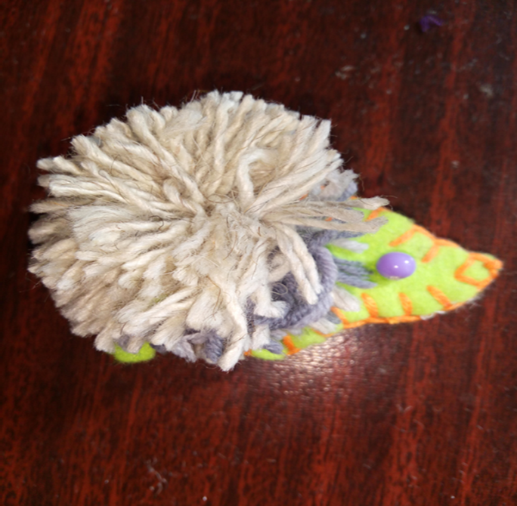
Розкласти нитки по колу
Порівняти по контуру
Пришити бусину на місце очей

Slide 7
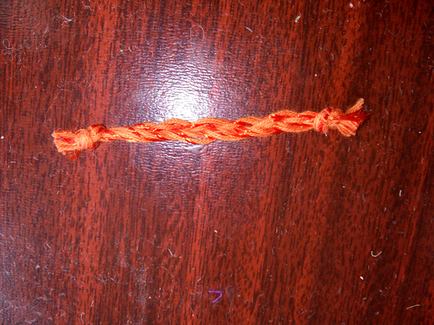
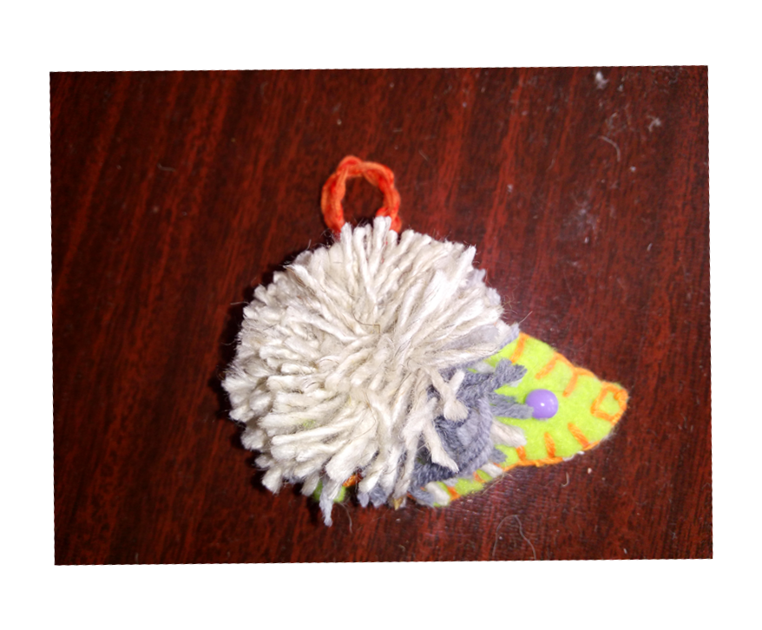
Сплести косичку в
6 см,
зв'язати по краям.
Пришити петельку зверху.

Slide 8
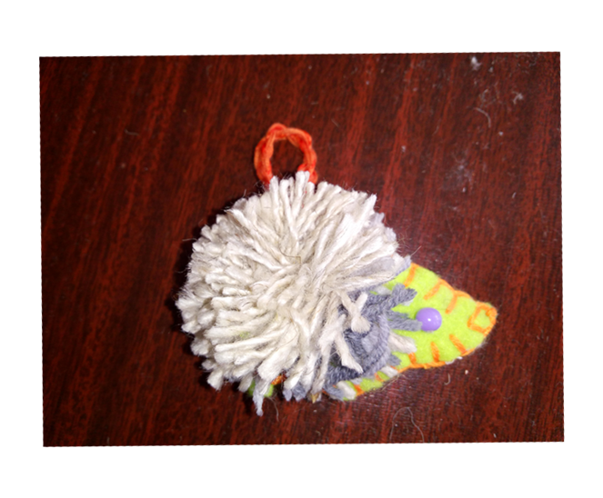
Брелок-їжачок готовий.

Slide 9
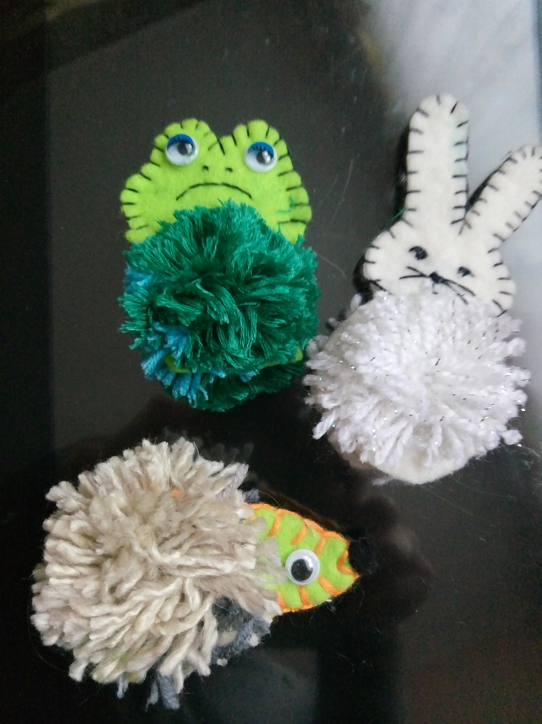
Варіанти виробів
Використані джерела:
https://www.bakerross.co.uk/hedgehog-pom-pom-decoration-kits

